Slide 1
Защита информации
Notes:
<номер>

Slide 2
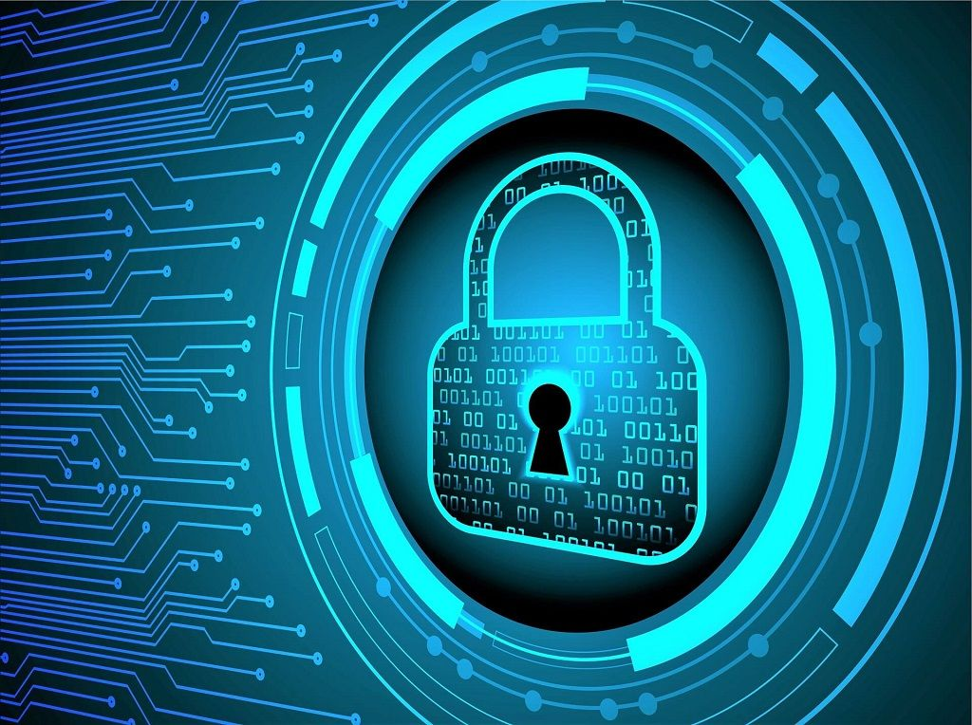
Защита информации – это применение различных средств и методов, использование мер и осуществление мероприятий для того, чтобы обеспечить систему надежности передаваемой, хранимой и обрабатываемой инфорации.

Slide 3
Защита информации включает в себя:
Обеспечение физической целостности информации, исключение искажений или уничтожения элементов информации;
Недопущение подмены элементов информации при сохранении ее целостности;
Отказ в несанкционированном доступе к информации лицам и процессам, которые не имеют на это соответствующих полномочий;
Приобретение уверенности в том, что передаваемые владельцем информационные ресурсы будут применяться только в соответствии с обговоренными сторонами условиями.

Slide 4
Комплекс мер для защиты компьютерной информации:
Организационные меры защиты информации;
Аппаратные средства защиты;
Программные средства защиты информации.

Slide 5
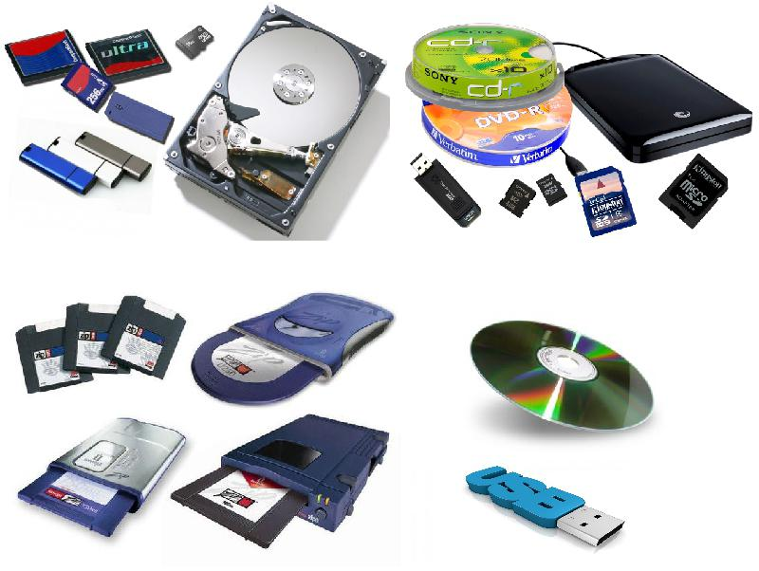
Организационные меры защиты информации:
Ограничение круга лиц, имеющих доступ к ресурсам вычислительных систем. Ограничения касаются использования принадлежащих пользователям сменных носителей (дискет, компакт-диск, флеш-память), допуска на рабочие места посторонних лиц (детей, родственников, знакомых сотрудников), а также самостоятельной установки или удаления программ.

Slide 6
Аппаратные средства защиты информации:
Средства авторизации пользователей: от считываемых магнитных карт до сканеров сетчатки глаза;
Источники беспроводного питания: ИБП, UPS;
RAID-массивы, обеспечивающие восстановление информации на диске и быструю замену неисправного диска без остановки работы системы;
Кластеры из нескольких отдаленных компьютеров, совместно решающих общие задачи.

Slide 7
Программные средства защиты информации:
Ограничение бюджета (прав доступа) пользователей с применением логинов и паролей;
Резервное копирование при разработке документов;
Защита документов и архивов двумя паролями двух видов;
Соблюдение 5 принципов долговременного хранения информации;
Использование антивирусных программ;
Использование брандмауэров для защиты от несанкционированного доступа к компьютеру при подключению к сети интернет;
Сопровождение документов электронной цифровой подписью и сертификатами;
Ведение журналов протоколирования действий пользователей.

Slide 8
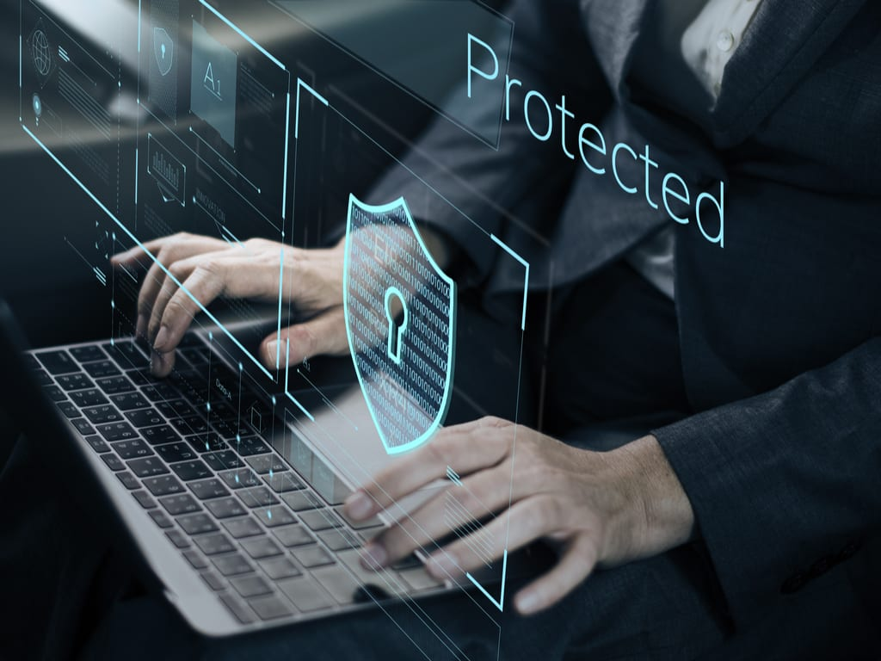
Программно-технические средства - это средства, направленные на контроль компьютерных сущностей – оборудования, программ или данных – образуют последний и самый важный рубеж информационной безопасности.

Slide 9
Центральным для программно-технического уровня является понятие сервиса безопасности, к которому относятся следующие основные и вспомогательные сервисы:
Идентификация и аутентификация, протоколирование и аудит, шифрование, контроль целостности, экранирование, обеспечение отказоустойчивости, туннелирование и управление, RFID – технологии, штрих – технологии.

Slide 10
Выделяют следующие способы идентификации и аутентификации:
парольные методы;
методы с применение специализированных аппаратных средств;
методы, основанные на анализе биометрических характеристик пользователя.

Slide 11
При осуществлении протоколирования и аудита преследуются следующие цели:
Обеспечить подотчетность пользователей и администраторов;
Обеспечить возможность реконструкции последовательности событий;
Обнаружить попытки нарушений информационной безопасности;
Предоставить информацию для выявления и анализа проблем.

Slide 12
Программно-технические средства используются в системе защиты информации по следующим направлениям:
Защита объектов корпоративных систем;
Защита процессов, процедур и программ обработки информации;
Защита каналов связи;
Подавление побочных электромагнитных излучений;
Управление системой защиты.

Slide 13
Для того чтобы сформировать оптимальный комплекс программно-технических средств информационной безопасности, необходимо пройти следующие этапы:
Определение информационных и технических ресурсов, подлежащих защите;
Выявление полного множества потенциальных угроз и каналов утечки информации;
Проведение оценки уязвимости и рисков информации при имеющемся множестве угроз и каналов утечки;
Определение требований к системе защиты;
Осуществление выбора средств защиты информации и их характеристик;
Внедрение и организация использования выбранных мер, способов и средств защиты;
Осуществление контроля целостности и управления системой защиты.

Slide 14
Информация сегодня стоит дорого и ее необходимо охранять. Информацией владеют и используют все люди без исключения.
Каждый человек решает для себя, какую информацию ему необходимо получить, какая информация не должна быть доступна другим. Для предотвращения потери информации разрабатываются различные способы ее технической защиты, которые используются на всех этапах работы с ней, защищая от повреждений и внешних воздействий.

Slide 15
СПАСИБО ЗА ВНИМАНИЕ!

